Slide 1
Proposition de partenariat entre ATOVA CONSEIL et [nom de l’entreprise cible]
Objectif : vous permettre de proposer votre expertise dans le cadre de dispositifs de formation, et ainsi d’augmenter votre CA.

Slide 2
Présentation des services proposés
Je suis Fabien Ben Sadoun, dirigeant d’Atova Conseil, une entreprise de formation qui aide les entreprises à développer leurs compétences depuis 2010. Nous offrons un large catalogue de formations qui répondent aux besoins de nos clients.
Je souhaite vous aider à renforcer votre entreprise via deux prestations :
Un service de diffusion en publiant vos plans de formation sur notre site Internet, qui dispose d’un bon référencement et qui est en constante évolution.
Un service de gestion administrative (portage Qualiopi) en vous permettant de proposer à vos clients vos formations et en les rendant déductibles des budgets de formation et des OPCO de vos clients, et ce, sans gérer les tracas administratifs associés à la gestion d’un centre de formation.
Je recherche des partenaires !

Slide 3

Les grands principes de la formation en entreprise et la définition du portage Qualiopi
En France, la formation professionnelle continue est importante pour développer les compétences des salariés. Le Gouvernement encourage les entreprises à investir en offrant des incitations financières. Les opérateurs de compétences (OPCO) ont été créés pour gérer les fonds de la formation professionnelle. Chaque entreprise a l’obligation de s’acquitter d’une taxe qui sera collectée et utilisée à des fins de formation.
Depuis 2022, les prestataires de formation qui veulent utiliser ces fonds doivent avoir la certification Qualiopi pour que leurs prestations soient considérées comme déductibles des budgets formation de leurs clients. Atova Conseil dispose de la certification pour offrir des formations de qualité conformes aux normes nationales, et les rendre ainsi déductibles.
Le portage Qualiopi est une démarche qui permet à un organisme de formation certifié Qualiopi de faire bénéficier un formateur ou une entreprise non certifiée de sa certification. Cela signifie que l’organisme certifié assure la responsabilité de la qualité de la formation proposée par le formateur ou l’entreprise non certifiée.
Par ailleurs, la formation peut être, pour vous et vos équipes, un moyen de renforcer votre notoriété et d’identifier des cibles commerciales.
La certification qualité a été délivrée à ATOVA CONSEIL au titre de la catégorie ACTION DE FORMATION.

Slide 4
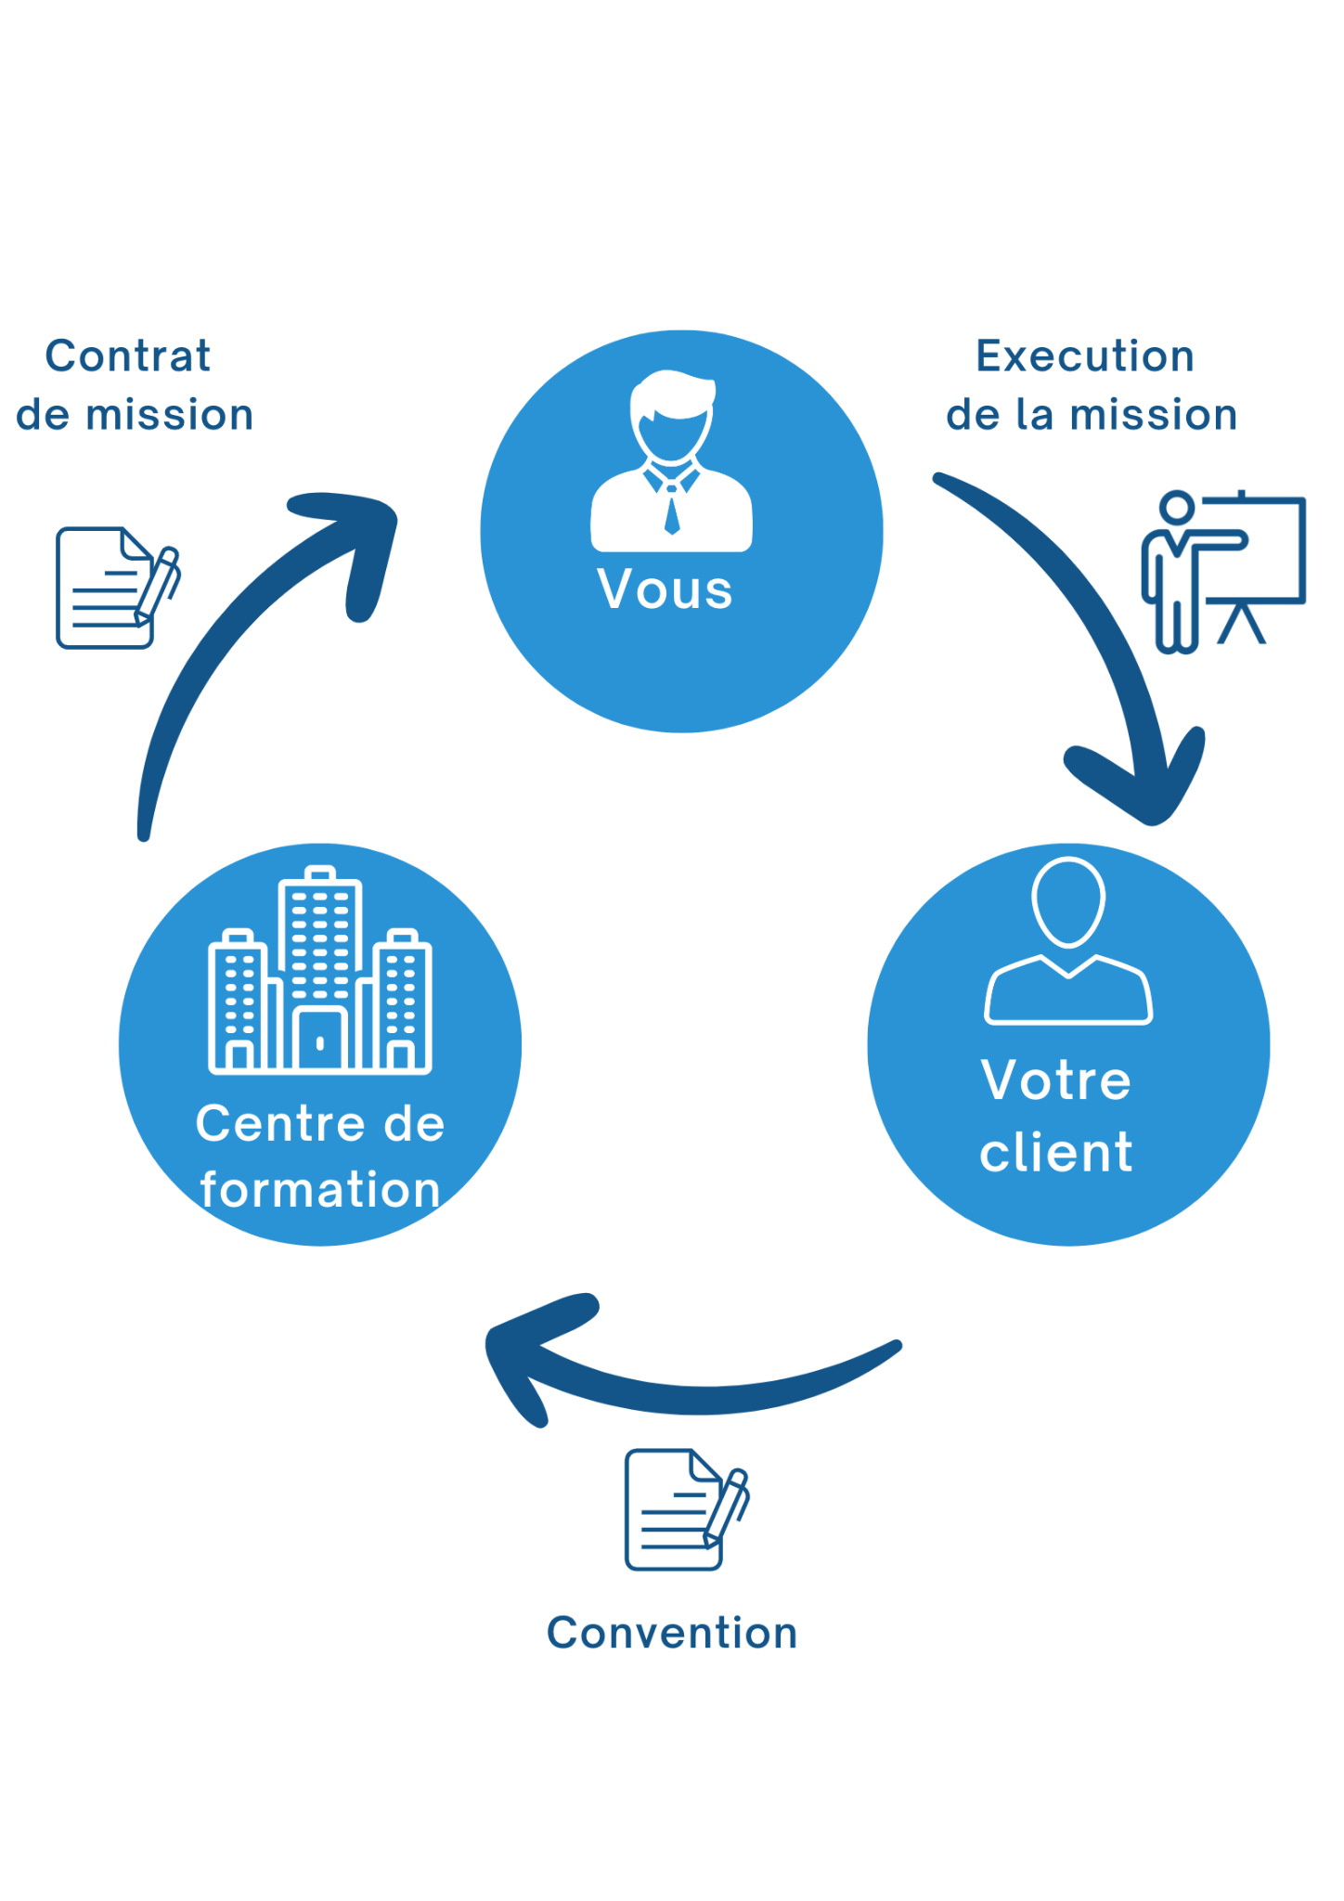
Le portage Qualiopi, un atout pour votre entreprise
Atova propose une plateforme de diffusion de formations. Une fois les programmes envoyés, ils peuvent être publiés et diffusés sur notre site, qui dispose d’un trafic sur le web en croissance constante. En moyenne, nous recevons plus de 30 demandes de formation par semaine, et notre catalogue propose plus de 250 formations.
Notre objectif est de renforcer notre catalogue et de vous permettre d’utiliser notre certification Qualiopi dans le cadre d’un portage.
Portage Qualiopi

Slide 5
Comment notre centre de formation peut aider : publication de vos offres sur notre plateforme
Procédure d’inscription de votre formation via le service diffusion
Temps de traitement moyen : 24 heures
1
2
3
4
5
Indexation Google
Confirmation de réception
Diffusion rapide de la formation
Identifiez les formations que vous souhaitez publier.
Saisissez les données dans le formulaire.
Nous vous fournirons ce lien permanent pour le faire.
Nous confirmerons la réception et vérifierons le contenu.
Nous diffuserons votre formation sur notre site internet.
Diffusion sur Google dans les 15 jours.
Voici un exemple d’un plan de formation : https://www.jetrouvemaformation.com/formation_Finance-Gestion-Compta-Droit-des-affaires/formation_Mise-en-place-du-dispositif-de-cartographie-des-risques-et-du-Plan-de-Continuite.html

Slide 6

Comment notre centre de formation peut aider
Procédure simplifiée de gestion d’un dossier via le service gestion
Le client dispose de tout pour être financé par les OPCO.
1
2
3
4
5
6
Vous vendez la formation à votre client.
Vous échangez avec Atova sur la date et le lieu.
Atova prend contact avec le client pour faire signer la convention de formation.
Atova communique avec votre formateur et transmet le questionnaire d’évaluation ainsi que la feuille d’émargement.
Atova facture le client.
Le partenaire facture Atova.

Slide 7

Comment notre centre se rémunère
Bon à savoir :
L’offre de diffusion correspond à la transmission d’une opportunité d’affaires. Toutes les interactions qui suivent se déroulent entre vous et le client. La commission est de 10 % HT du montant du dossier apporté.
L’offre de gestion correspond à la gestion administrative et intégrale d’un dossier de formation conformément aux exigences de la norme Qualiopi. La commission est de 15 % HT du montant du dossier.
L’offre intégrale correspond à la situation où un client vous a été adressé par notre intermédiaire et est géré administrativement par nous. La commission est de 25 % HT du montant du dossier.
Offre de diffusion
Offre de gestion
Offre intégrale
Montant HT de votre dossier
15 %
25 %
10 %
Taux de commission

Slide 8





Cas d’un partenariat réussi
Le partenariat entre Actuelia et Atova Conseil a commencé en 2013 et est bénéfique
pour les deux entreprises.
Actuelia a vu une augmentation de ses revenus et de sa notoriété grâce à une meilleure transformation des offres commerciales.
La plateforme a trouvé trois formations pour Actuelia.
Actuelia a souhaité aider ses propres clients à faire financer 17 dossiers de formation à l’aide d’ATOVA.
3
13
20
40 k€
clients trouvés
formations mises en ligne
dossiers administrés
de CA généré

Slide 9

Qui peuvent être nos partenaires ?
Notre partenariat est destiné aux entreprises qui ont de l’expertise à diffuser, et qui peuvent se permettre de renforcer leur CA et leur notoriété, telles que :
les sociétés de consulting et d’organisation, les cabinets de conseil en gouvernance, les cabinets d’audit, d’actuariat et de fiscalité, les banques d’affaires, etc.

Slide 10
Conclusion
En vous associant à nous, vous vous offrez la possibilité :
de diffuser gratuitement vos formations sur une plateforme bien référencée ;
de bénéficier de l’expertise d’une équipe spécialisée en formation professionnelle et en gestion administrative ;
d’améliorer la satisfaction de vos clients et de les fidéliser, puisque vos futures formations pourront être financées par les OPCO.
Nous vous invitons à explorer ensemble les opportunités de collaboration sans engagement de votre part.
Contactez-moi pour une discussion approfondie sur ma proposition, et nous verrons comment nous pouvons atteindre vos objectifs.

Slide 11
Merci pour l’attention accordée
Je vous invite à prendre contact avec moi pour en discuter plus en détail.
Fabien Ben Sadoun
+33 4 81 91 61 56 ou 07 56 96 40 62
f.bensadoun@atova-conseil.com

